Slide 1
Una panoramica su algoritmi di ottimizzazione di Michele Ferraro
Una relazione più dettagliata e il codice allegato sono disponibili all’indirizzo https://github.com/micferr/OptimizationProject

Slide 2
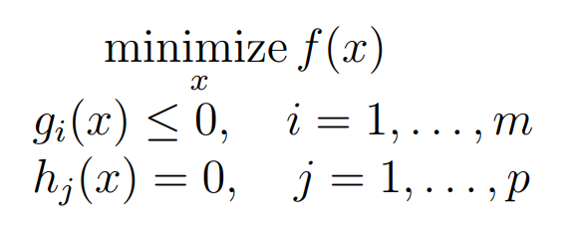
Problemi di ottimizzazione: definizione
x è un vettore di parametri, di cui si cerca il valore ottimo;
f(x) è la funzione di cui vogliamo minimizzare il valore;
g_{i}(x) e h_{j}(x) sono i vincoli che i parametri devono rispettare.

Slide 3
Un esempio: allocazione di risorse
Abbiamo diverse risorse: r₁, …, r_{nr}, disponibili nelle quantità a₁, …, a_{nr}.
Le risorse sono usate per produrre prodotti p₁, …, p_{np}.
Ogni unità del prodotto p_{i} ha bisogno di una quantità q^{i}₁ di r₁, q^{i}₂ di r₂, …, q^{i}_{nr} di r_{nr}, e può essere venduta ottenendo un ricavo di g_{i}.
Obiettivo: trovare la scelta di prodotti da realizzare che porti al guadagno massimo.

Slide 4
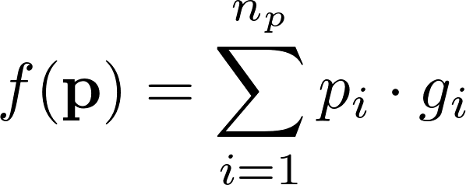
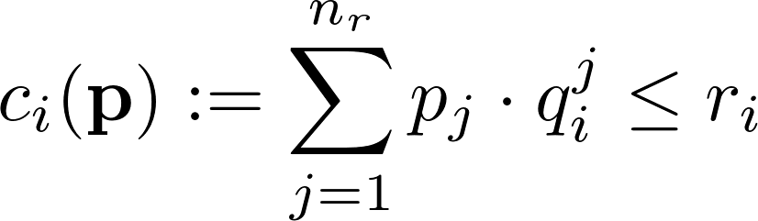
Riportandoci alla definizione…
Le quantità di prodotto da realizzare corrispondono ai parametri su cui effettuare la ricerca;
Quantità disponibili di ogni risorsa, costi e ricavo di ogni prodotto sono input del problema;
Il guadagno totale è la funzione da ottimizzare (N.B.: in questo caso vogliamo massimizzarla):
I vincoli esprimono i limiti di risorse disponibili:

Slide 5
Categorie di problemi
È possibile suddividere i problemi di ottimizzazione in base…
Al dominio dei parametri: problemi interi, misto-interi, continui;
Alla presenza di vincoli: problemi vincolati e non vincolati;
Al numero di funzioni obiettivo: problemi mono- e multi-obiettivo (che tratteremo in seguito).

Slide 6
Algoritmi e tecniche di risoluzione
Due filoni principali:
Tecniche numeriche e analitiche: un approccio ‘’matematico’’ all’argomento, si ricerca il minimo globale della funzione obiettivo tramite analisi della forma della funzione obiettivo (ad esempio, tramite calcolo del gradiente per steepest descent). Vantaggio principale: molto efficaci per problemi che soddisfano le premesse, possono dare garanzia di trovare l’ottimo globale.
Metaeuristiche!

Slide 7
Algoritmi metaeuristici
‘’Euristiche sulle euristiche’’, algoritmi di livello più alto.
Vantaggi:
+ Assunzioni minime o nulle sulla forma del problema, …
+ Quindi facilmente applicabili a una vasta gamma di problemi!
Svantaggi:
- Funzionamento stocastico;
- Mancanza di garanzia di ottimalità per la soluzione trovata.
Esempi: algoritmi evolutivi, swarm intelligence (trattata in seguito), …

Slide 8
Ottimizzazione multi-obiettivo
Idea principale: prese due soluzioni, è possibile che una sia migliore dell’altra soltanto per un sottoinsieme proprio dell’insieme di funzioni obiettivo.
In altre parole, si possono avere più soluzioni tra cui non è possibile scegliere ‘‘la migliore’’.

Slide 9
Ottimalità e fronte di Pareto - Definizioni
Dato un problema di ottimizzazione multi-obiettivo, una soluzione s1 domina un’altra soluzione s₂, e si scrive s₁ ≻ s₂, se s₁ è migliore di s₂ per ogni obiettivo.
Una soluzione si dice pareto-ottimale se non è dominata da nessun’altra soluzione.
Si indica con fronte di Pareto l’insieme delle soluzioni pareto-ottimali.
Un problema di ottimizzazione multi-obiettivo si ricerca quindi non una sola soluzione ma un insieme di soluzioni che identifichino il fronte di Pareto.

Slide 10
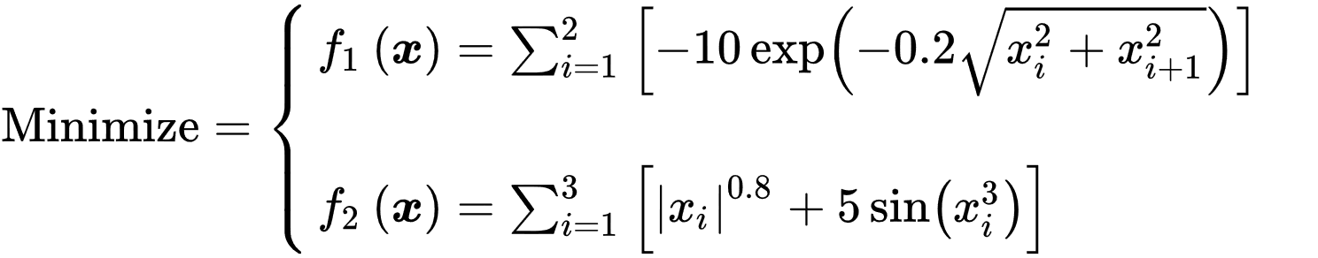


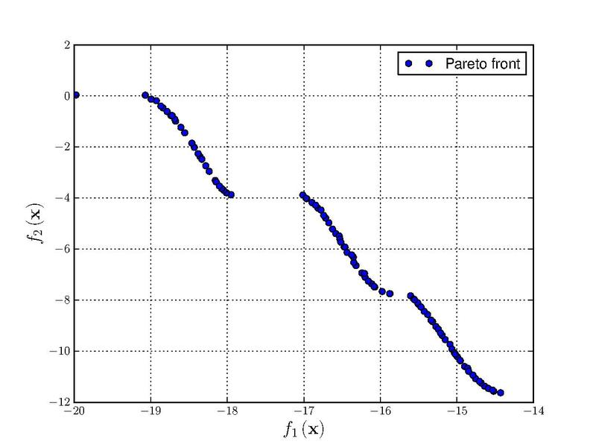
Un esempio di problema multi-obiettivo: funzione di Kursawe

Slide 11
Strength-Pareto Evolutionary Algorithm 2
SPEA-2 in breve, è utilizzato per affrontare problemi multi-obiettivo.
È un algoritmo evolutivo che fa uso di elitismo (mantiene in un insieme separato, detto ‘’archivio», gli individui migliori generati nel passare delle generazioni)
Vediamone in dettaglio il funzionamento.

Slide 12
Algoritmo SPEA-2 (1)
Input:
N_{P}: dimensione della popolazione;
N_{A}: dimensione dell’archivio;
T: numero di generazioni.
Output:
S: l’insieme delle soluzioni pareto-ottime trovate.

Slide 13
Algoritmo SPEA-2 (2)
Passo 1:
Crea P₀, popolazione di N_{P} individui casuali, e A₀ = ∅, archivio inizialmente vuoto. Imposta t = 0.
Inizio standard per un algoritmo di questo tipo (cfr. gli algoritmi genetici affrontati durante il corso di Intelligenza Artificiale!)

Slide 14
Algoritmo SPEA-2 (3)
Passo 2.1:
Calcola i valori delle funzioni obiettivo per tutti gli individui in P_{t} e A_{t}, e conseguentemente i valori di fitness come segue:
ad ogni individuo i di P_{t} e A_{t} associa un valore S (strength):
S(i) = |{j ∈ P_{t} ∪ A_{t}: i ≻ j}|.
La strength di un individuo corrisponde cioè al numero di individui che esso domina nell’insieme di riferimento (in questo caso P_{t} ∪ A_{t}).

Slide 15
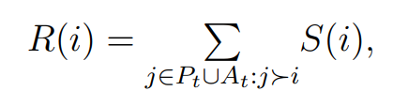
Algoritmo SPEA-2 (4)
Passo 2.2:
Sulla base di questo, associa ad ogni individuo un valore di raw fitness R:
R corrisponde, quindi, alla somma dei valori di strength degli individui di P_{t} e A_{t} che dominano l’individuo i-esimo.

Slide 16
Algoritmo SPEA-2 (5)
Passo 2.3:
Per ogni individuo i, infine, si assegna una penalità basata sulla densità di distribuzione delle soluzioni: sia σ^{k}_{i} la distanza tra il vettore dei parametri di i e quello del k-esimo individuo ad esso più vicino in P_{t} ∪ A_{t} (generalmente si sceglie k = √(N_{P} + N_{A})). Si definisce quindi la densità di un individuo come:
D(i) = 1/(σ^{k}_{i} + 2).
Tale penalità viene aggiunta per incoraggiare una distribuzione uniforme delle soluzioni lungo il fronte di Pareto. A questo punto la fitness (da minimizzare) F di un individuo i è semplicemente
F(i) = R(i) + D(i).

Slide 17
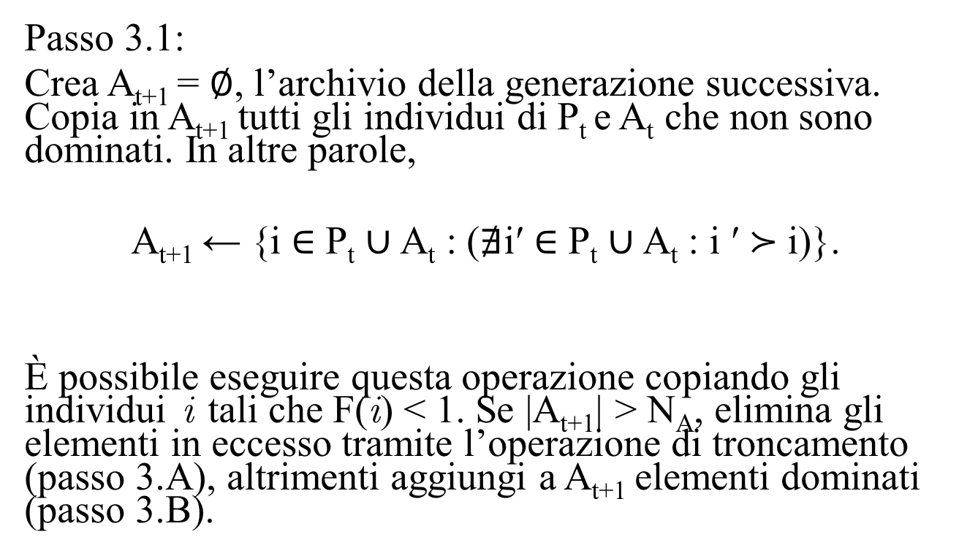
Algoritmo SPEA-2 (6)
Passo 3.1:
Crea A_{t+1} = ∅, l’archivio della generazione successiva. Copia in A_{t+1} tutti gli individui di P_{t} e A_{t} che non sono dominati. In altre parole,
A_{t+1} ← {i ∈ P_{t} ∪ A_{t} : ($∄$i′ ∈ P_{t} ∪ A_{t} : i ′ ≻ i)}.
È possibile eseguire questa operazione copiando gli individui i tali che F(i) < 1. Se |A_{t+1}| > N_{A}, elimina gli elementi in eccesso tramite l’operazione di troncamento (passo 3.A), altrimenti aggiungi a A_{t+1} elementi dominati (passo 3.B).

Slide 18
Algoritmo SPEA-2 (7)
Passo 3.A:
Per riempire l’insieme A_{t+1}, è sufficiente ordinare l’insieme P_{t} ∪A_{t} in ordine crescente di fitness e copiare i primi N_{A} − |A_{t+1}| elementi con fitness ≥ 1.
Gli individui con fitness inferiore a 1 sono già stati inseriti in quanto non dominati da nessuno.

Slide 19
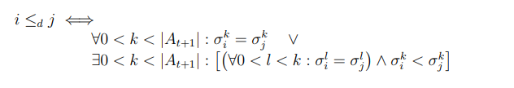
Algoritmo SPEA-2 (8)
Passo 3.B:
Si definisce una relazione d’ordine debole su A_{t+1}: dati due suoi individui i e j, vale:
A questo punto si cerca un minimo di questo ordinamento e lo si rimuove da A_{t+1}. Si cerca in questo modo di eliminare agglomerati molto concentrati di soluzioni, lasciando invece intatti individui più isolati. Questo punto viene reiterato finché non si arriva ad ottenere |A_{t+1}| = N_{A}.

Slide 20
Algoritmo SPEA-2 (9)
4) Se si raggiunge il criterio di terminazione (t = T), restituisci l’insieme S di soluzioni in A_{t+1} non dominate.
5) Riempi il mating pool con elementi del solo archivio A_{t+1}, scelti tramite tornei binari con reinserimento.
6) Applica le operazioni di crossover e mutazione agli elementi della mating pool fino a ottenere N_{P} individui, che costituiscono P_{t+1}, la popolazione della generazione successiva. Aumenta t di 1 vai al passo 2.1.
Ultimi passi standard.

Slide 21
Swarm Intelligence
Simili ad algoritmi di ricerca locale, ma l’esplorazione è eseguita da più agenti contemporaneamente, con possibilità di comunicazione.
Numerosi algoritmi ispirati sul comportamento di gruppi di animali (formiche, api, …).
Può portare a buoni risultati, ma molte pubblicazioni sono state criticate per aver portato risultati empirici senza una motivazione teorica di fondo più complessa di una semplice imitazione della natura.
Si espone di seguito un algoritmo di questo tipo, Particle Swarm Optimization.

Slide 22
Particle Swarm Intelligence: in breve
Algoritmo di swarm intelligence basato sul movimento di uno sciame di particelle.
Ogni particella mantiene la migliore posizione da essa attraversata, a ogni iterazione modifica la propria velocità in funzione di tale posizione e della migliore tra le posizioni migliori di tutte le particelle.
Una volta trovata una buona soluzione, lo sciame tende a spostarsi nelle sue vicinanze: in questo modo si ottiene esplorazione a livello sia globale che locale.

Slide 23
Algoritmo PSO (1)
Input:
x_{min}, x_{max} : bound per i parametri
N: numero di particelle
ω: fattore di inerzia
ϕ_{i}: fattore cognitivo
ϕ_{s}: fattore sociale
I: numero di iterazioni
Output:
S: la migliore soluzione trovata

Slide 24
Algoritmo PSO (2)
Passo 1:
Inizializza le N particelle in posizioni (assegnamenti di parametri) casuali. Per ognuna, imposta il valore migliore attraversato alla posizione corrente. Imposta il valore del massimo globale best_pos alla posizione della particella a fitness maggiore.
Passo 2:
Per ogni particella, imposta la velocità corrente a un vettore di valori casuali uniformi compresi tra −|x_{max} − x_{min}| e |x_{max} − x_{min}|. La velocità di una particella lungo una dimensione è quindi al più, in valore assoluto, l’intera ampiezza dell’intervallo ammissibile per la coordinata corrispondente.

Slide 25
Algoritmo PSO (3)
Passo 3:
Per ogni particella p, aggiorna il valore della velocità p_{velocity} secondo la formula
dove r_{i} e r_{s} sono vettori di reali con distribuzione uniforme in (0, 1), campionati per ogni particella.
È una combinazione lineare della precedente velocità e delle distanze dalle posizioni migliori individuale e globale, con aggiunta di un elemento di casualità nei vettori r_{i} e r_{s}.

Slide 26
Algoritmo PSO (4)
Passo 4:
Aggiorna la posizione di ogni particella p, secondo la formula
p_{curr_pos} ← p_{curr_pos} + p_{velocity}.
Se la nuova posizione è migliore della posizione migliore attraversata dalla particella aggiorna il valore di p_{best_pos} (p_{best_pos} ← p_{curr_pos}).
Se la nuova posizione è anche migliore della migliore posizione globale aggiorna anche quest’ultima (quindi, best_pos ← p_{curr_pos}).
Passo 5:
Se sono state eseguite I iterazioni (o comunque si verifica una condizione di terminazione), restituisci best_pos, altrimenti ritorna al punto 3.

Slide 27
PSO e lo stato dell’arte
La natura metaeuristica di PSO ha portato alla nascita di numerosissime varianti, per adattare l’algoritmo di base alle diverse tipologie di problemi.
Si descrivono caratteristiche di alcune varianti:

Slide 28

Varianti di base (1)
Fully Informed PSO: Non viene mantenuto l’ottimo globale, ogni particella è influenzata direttamente da tutte le altre: In questa formulazione, χ è una costante di attrito, generalmente inferiore a 1.
Varianti intermedie: ogni particella è influenzata dal suo vicinato (clustering).

Slide 29
Varianti di base (2)
Strategie adattive per i parametri dell’algoritmo: In [Zhan et al. - Adaptive Particle Swarm Optimization] si colloca ogni iterazione dell’algoritmo in una fase, in base alla distribuzione delle particelle:
Exploration: non è stato ancora individuato un buon ottimo, si favorisce un aumento di ϕ_{i} rispetto a ϕ_{s};
Exploitation: è stata trovata una buona soluzione, se ne esplorano le vicinanze, favorendo leggermente un aumento di ϕ_{i} rispetto a ϕ_{s};
Convergence: si aumentano leggermente sia ϕ_{i} che ϕ_{s} per velocizzare la convergenza dello sciame;
Jumping-Out: particelle intrappolate in un ottimo che si sa essere locale, si aumenta ϕ_{s} per cercare di sfuggirgli.

Slide 30
Varianti di base (3)
Algoritmi ibridi:
In [Krink, Løvbjerg - The LifeCycle Model: Combining Particle Swarm Optimisation, Genetic Algorithms and HillClimbers] si propone un ‘‘ciclo di vita” per le particelle, che possono:
muoversi secondo il modello classico di PSO;
seguire il processo di selezione, riproduzione e mutazione tipico di degli algoritmi genetici;
si spostarsi secondo la metodologia di hill-climbing.

Slide 31
PSO per altre categorie di problemi (1)
PSO usata con successo anche per risolvere:
Problemi a parametri di dominio intero: - È risultato efficace semplicemente troncare la parte decimale della posizione delle particelle; - Penalty method utilizzabili per penalizzare una parte decimale non nulla.
Problemi vincolati: - Penalità sulla violazione di vincoli; - Posizioni che non rispettano i vincoli ignorate nel calcolo delle posizioni migliori individuale e globale.

Slide 32
PSO per altre categorie di problemi (2)
Problemi multi-obiettivo: - Si può utilizzare un archivio delle soluzioni migliori (analogamente a quanto visto prima con SPEA-2); - Diverse strategie di scelta degli ottimi a livello di singole particelle: - Ogni particella influenzata da un diverso ottimo paretiano; - Ogni particella influenzata da un ottimo rispetto a un diverso obiettivo; - Particelle influenzabili sia da membri della popolazione corrente che dell’archivio.

Slide 33
Implementazione di alcuni algoritmi
Semplice framework didattico per l’implementazione di algoritmi metaeuristici, tra cui SPEA-2 e PSO.
Disponibile insieme a questa presentazione e ad una relazione più estesa a https://github.com/micferr/OptimizationProject.

Slide 34
N-Queens (1)
Riducibile a un problema di ottimizzazione, affrontato tramite PSO. vogliamo minimizzare una funzione obiettivo determinata esclusivamente dal numero di attacchi tra regine, più una forte penalità per valori non interi dei parametri (possibile miglioramento: usare varianti di PSO per valori interi).
Nelle prove effettuate:
200 particelle per 100 iterazioni risolvono praticamente sempre il problema di taglia 4;
200 particelle per 500 iterazioni risolvono 8-queens circa il 50% delle volte;
Anche aumentando sensibilmente il numero di particelle e iterazioni e modificando i pesi delle diverse penalità non si risolve mai (salvo casi rarissimi) nemmeno 16-queens.

Slide 35
N-Queens (2)
N-Queens si risolve molto facilmente, anche per taglia del problema maggiore, tramite algoritmi per CSP.
Nel codice allegato, una semplice risoluzione tramite backtracking risolve 16-queens immediatamente.

Slide 36
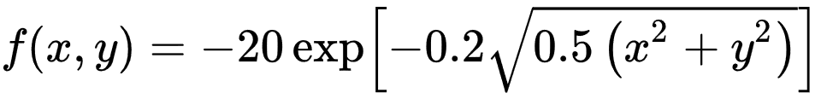


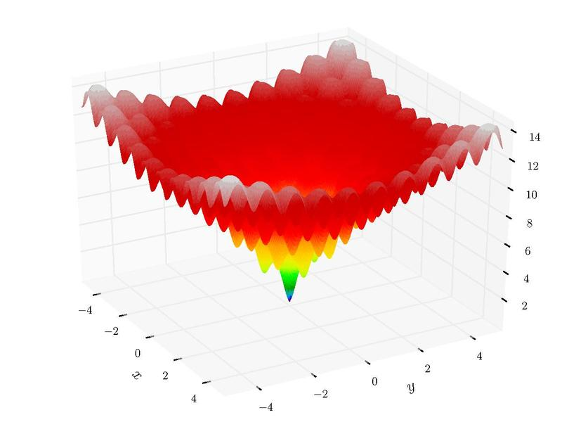
Funzione di Ackley (1)
Dominio dei parametri
Minimo globale

Slide 37
Funzione di Ackley (2)
La risoluzione tramite PSO canonica con parametri standard porta risultati pressoché ottimi:
Un esempio di output:
Parameters:
x 6.4012e-17
y 4.15932e-17
--------
Objective: 0

Slide 38

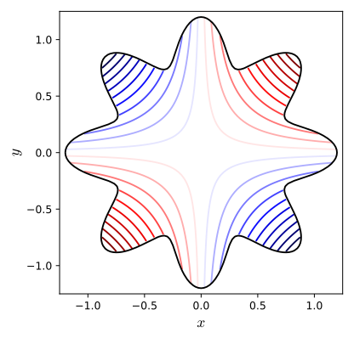
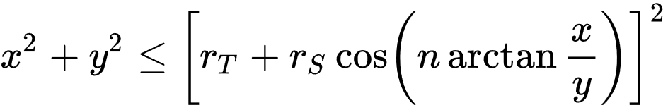

Funzione di Simionescu (1)
Vincoli:
Dominio:
Minimi globali:

Slide 39
Funzione di Simionescu (2)
Minimo trovato da PSO:
Parameters:
x -0.848491
y 0.848566
--------
Objective: -0.072
Minimi globali:

Slide 40
Funzione di Simionescu (3)
Vincoli espressi tramite penalità, il risultato non è ottimo ma comunque piuttosto buono.

Slide 41
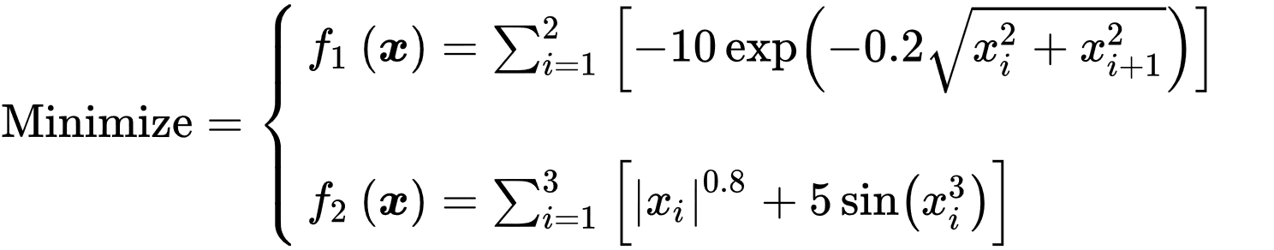
Funzione di Kursawe (1)

Slide 42
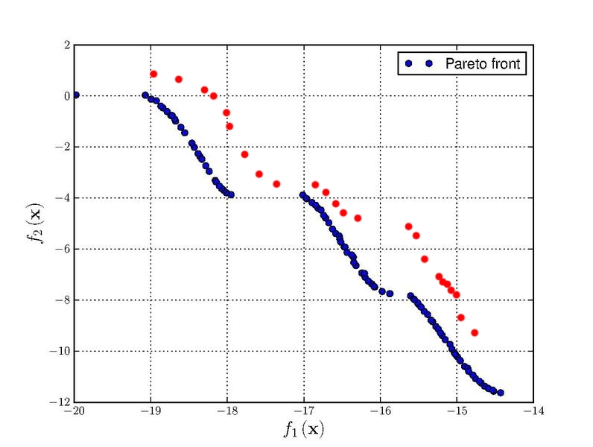
Funzione di Kursawe (2)

Slide 43
Un (brevissimo) caso di studio
Problema: si ha una facciata rettangolare di un edificio, di date dimensioni b_{w} × b_{h}. Si vogliono disporre finestre quadrate (di dimensioni w_{size} × w_{size}), secondo un semplice schema a griglia, volendo:
• massimizzare l’area coperta dalla griglia di finestre;
• massimizzare il numero di finestre, rispetto allo spazio vuoto.
La disposizione è soggetta ai seguenti vincoli:
• il layout deve rientrare nelle dimensioni della facciata: sia n_{w} il numero di finestre lungo un piano dell’edificio (cioè il numero di colonne della griglia), e sia s_{w} lo spazio tra due finestre consecutive. Allora deve valere n_{w} × w_{size} + (n_{w} − 1) × s_{w} ≤ b_{w} − k, dove k è un valore (fisso o in percentuale su b_{w}) che permette di avere spazio tra le prime e ultime finestre e i bordi della facciata. Analogo discorso vale verticalmente.
• la distanza tra due finestre non deve essere inferiore a un dato valore minimo.

Slide 44
Approccio 1: modellazione come MIQCLP
Si propone una modellazione come problema lineare (la funzione obiettivo è una combinazione lineare dei parametri di ottimizzazione), misto-intero (lo spazio tra le finestre è un reale, il numero di finestre un intero), con vincoli quadratici (a causa del primo vincolo).
I parametri ricercati sono n_{w} e s_{w}, la funzione obiettivo, da massimizzare, è:
f(n_{w}, s_{w}) = n_{w}× M + s_{w},
dove M è un valore usato per far sì che n_{w} abbia priorità su s_{w} (ad esempio b_{w}).
Risolutori commerciali (Gurobi per le prove effettuate) possono avere difficoltà con la modellazione ‘‘diretta’’ del problema.

